Slide 1
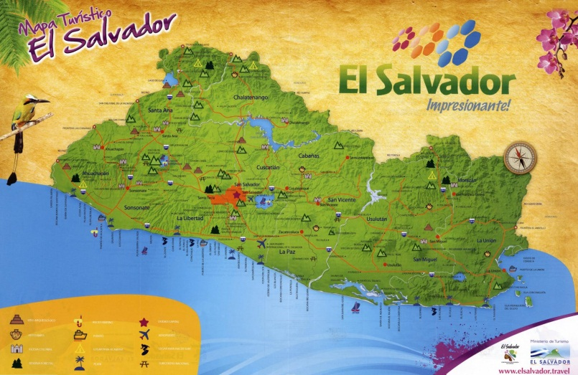
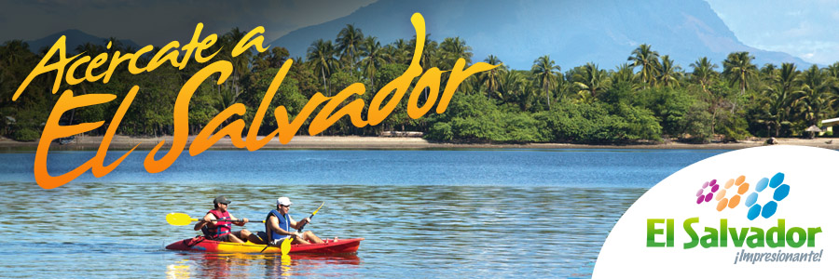
La Seguridad Turística en El Salvador y su enfoque comunitario

Slide 2
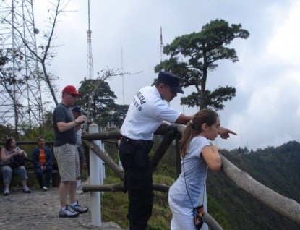
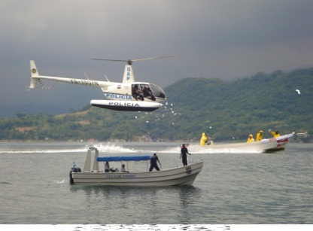
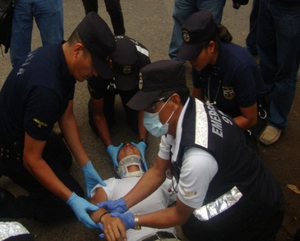
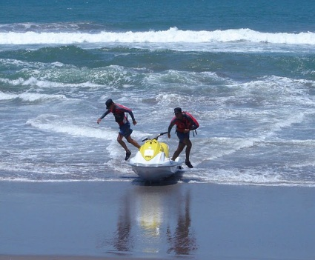
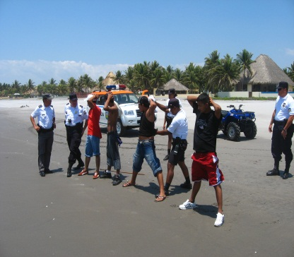
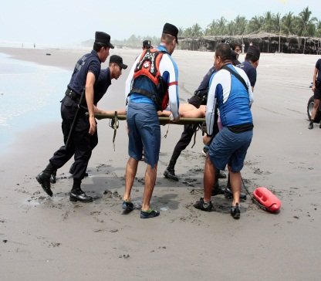
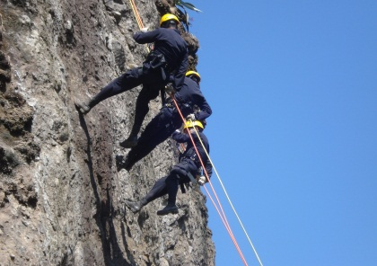
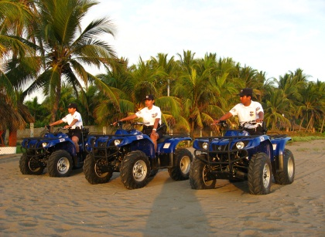
División Policía de Turismo El Salvador C. A
La Policía Nacional Civil de El Salvador, a través de su División especializada en seguridad turística (POLITUR) brinda seguridad, asistencia y orientación a los turistas nacionales y extranjeros; así como la protección del patrimonio cultural y turístico nacional.

Slide 3
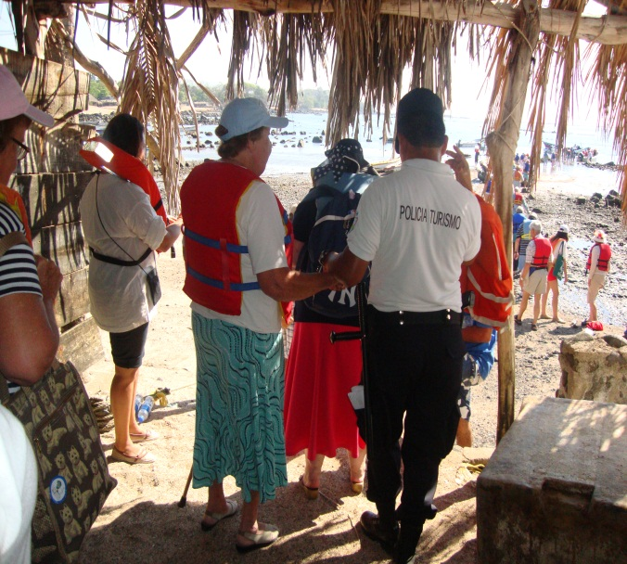
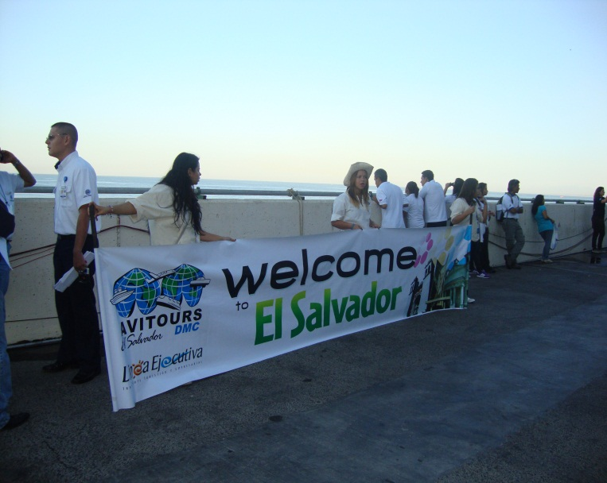
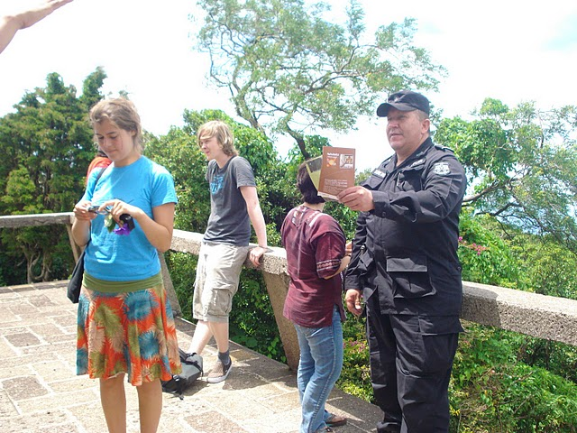
Seguridad Turística
Es un elemento que influye sobre el crecimiento o disminución del turismo en un determinado lugar, ya que es uno de los principales puntos de valoración de las personas durante el desarrollo de la actividad turística y marcará la diferencia a la hora de elegir un destino.

Slide 4
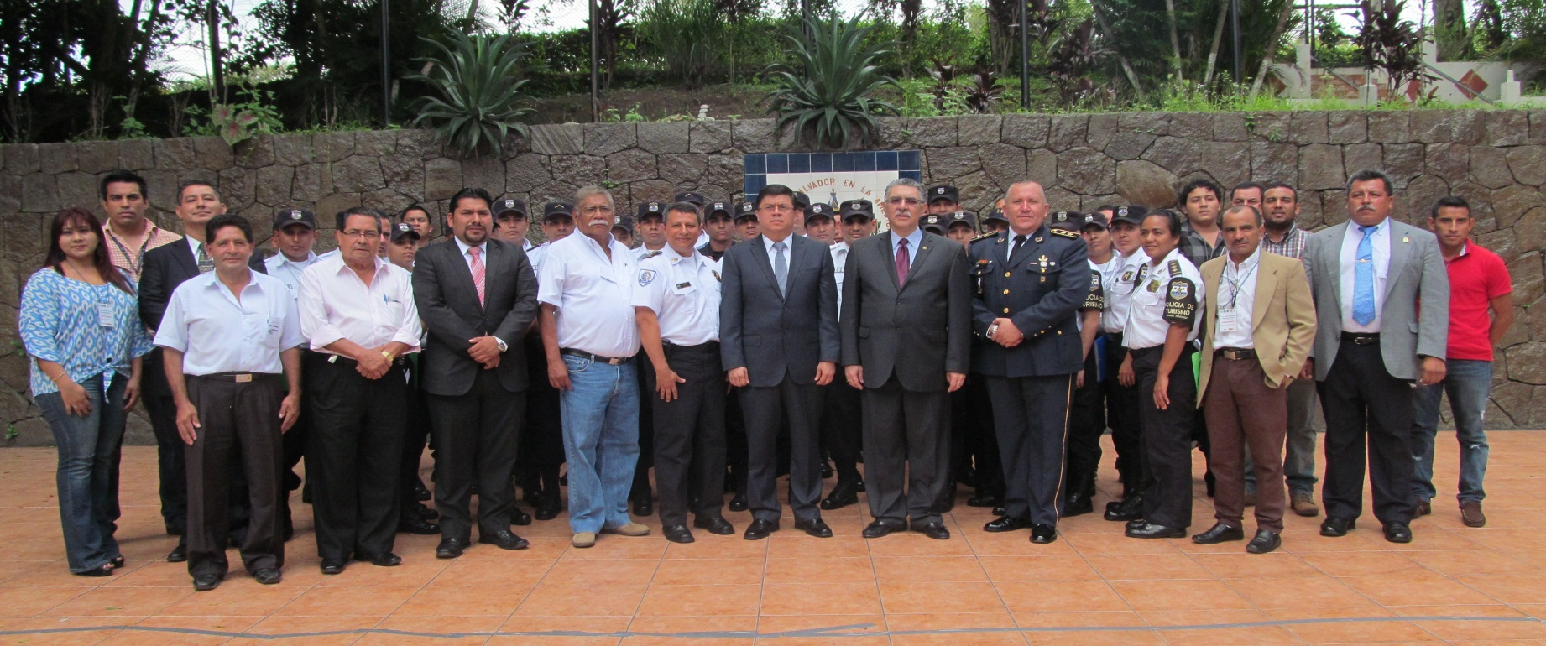
Coordinación e Integración
La seguridad turística es un concepto integral que comprende: la protección de la vida, de la salud, de la integridad física, psicológica y económica de los turistas o visitantes, prestadores de servicios y comunidades receptoras.
Requiere de procesos de gestión conjunta con una permanente interacción entre las áreas de seguridad y turismo, sector empresarial y comunidad en general.

Slide 5
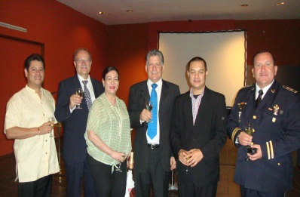
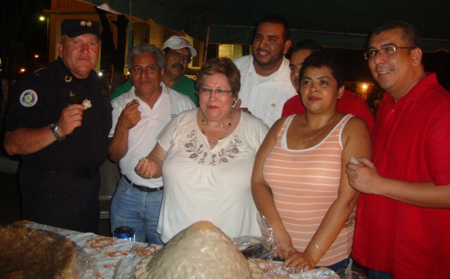
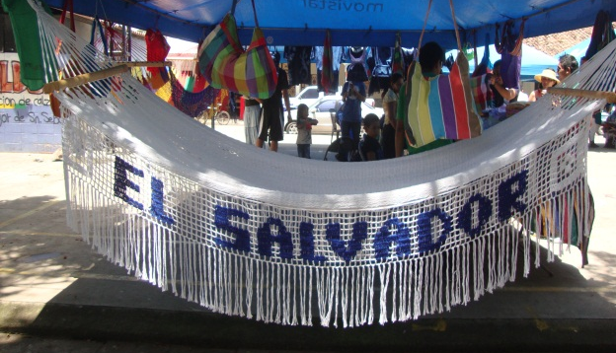
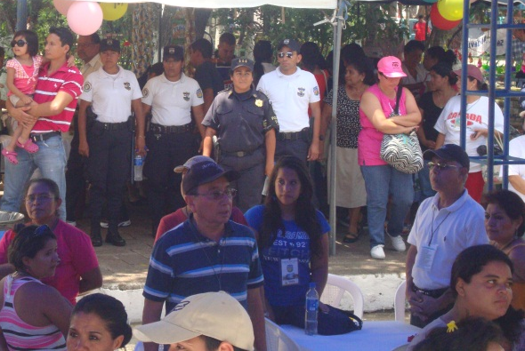
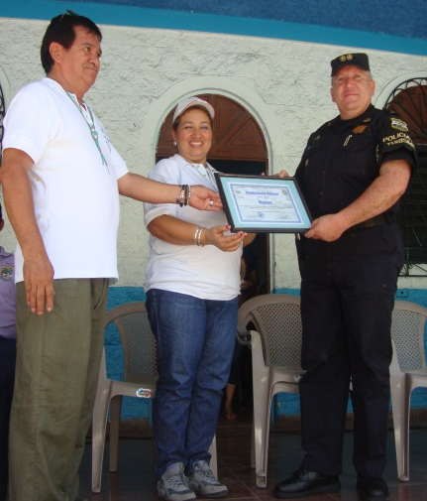
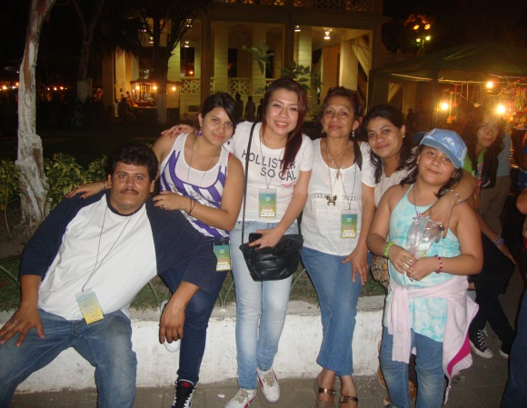
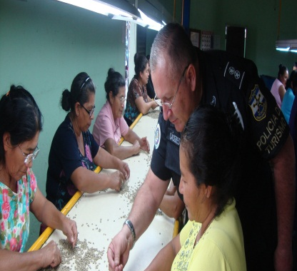
POLITUR y la Comunidad
El Acercamiento con la Comunidad es una estrategia que POLITUR ha establecido dentro de la filosofía de policía comunitaria para complementar su trabajo de Seguridad Turística, poniendo en práctica diferentes mecanismos que le permitan el Fortalecimiento de las Relaciones con la ciudadanía.

Slide 6
Trabajo Social - Comunitario
Desde el año 2008 POLITUR desarrolla dos grandes proyectos de carácter social: el Turismo Nocturno y el Turismo Comunitario, los cuales han causado un impacto muy positivo en la comunidad, ampliando el contacto ciudadano directo y a través de las redes sociales, y permitiendo obtener excelentes resultados en el trabajo de Seguridad Turística.
Esta estrategia ha logrado una relación dinámica entre ciudadanos, empresarios, autoridades y comunidad en general, contribuyendo al desarrollo de una actividad turística segura.

Slide 7
Turismo Nocturno
El Turismo Nocturno es un proyecto sociocultural que POLITUR desarrolla como una acción de apoyo a las diferentes instituciones que trabajan por el rescate de la identidad y los valores culturales de El Salvador.
Con este respaldo la ciudadanía siente seguridad de visitar de noche lugares como cementerios, iglesias, museos, teatros, palacios, plazas, parques y algunos pueblos donde las personas pueden conocer datos interesantes que ilustran personajes, épocas, escenarios y acontecimientos propios de la historia salvadoreña.

Slide 8
Turismo Comunitario
El Turismo Comunitario es un proyecto socio-comunitario que se realiza en coordinación con las alcaldías municipales y los comités turísticos de diferentes pueblos vivos de El Salvador, buscando desarrollar toda una logística que logre satisfacer la demanda del turista o visitante motivándolo a visitarlo de nuevo y a promocionarlo como un destino turístico seguro en todos sus aspectos.
Las actividades se desarrollan de día y en fines de semana, visitando diferentes municipios para conocer su cultura, costumbres, tradiciones, productividad, gastronomía, y atractivos turísticos naturales, entre otras cosas.

Slide 9
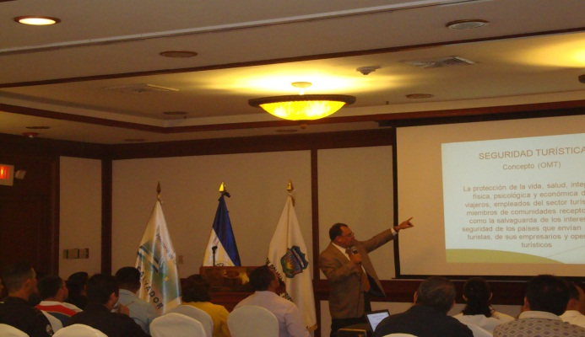
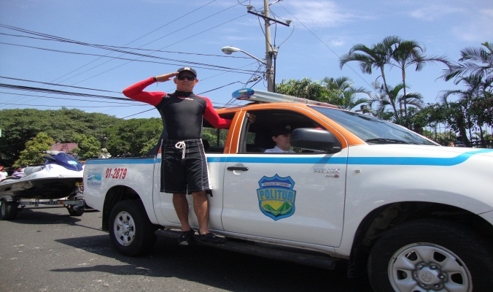
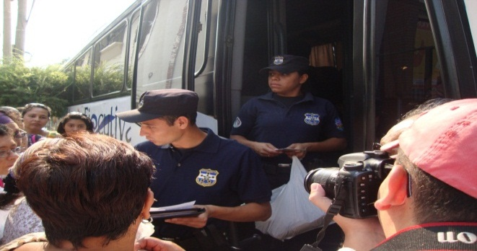
Servicios de Seguridad Turística
Escoltas de seguridad a turistas nacionales y extranjeros
Seguridad en sitios turísticos
Rescate Acuático y Vertical
Buceo en aguas abiertas y rescate de víctimas
Asistencia en Primeros Auxilios Avanzados
Asistencia en idioma Inglés
Charlas preventivas y educativas en Centros Escolares
Patrullajes preventivos
Controles vehiculares de registro y orientación , entre otros.

Slide 10
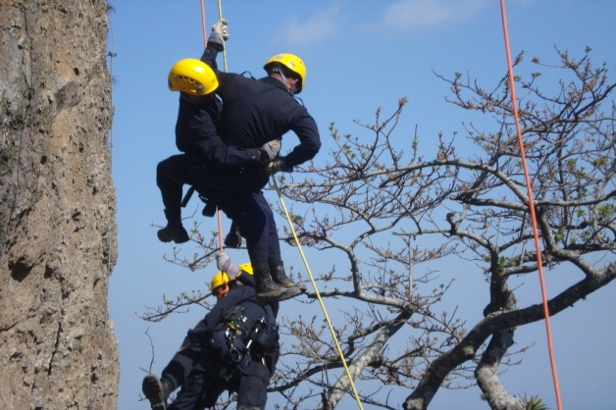
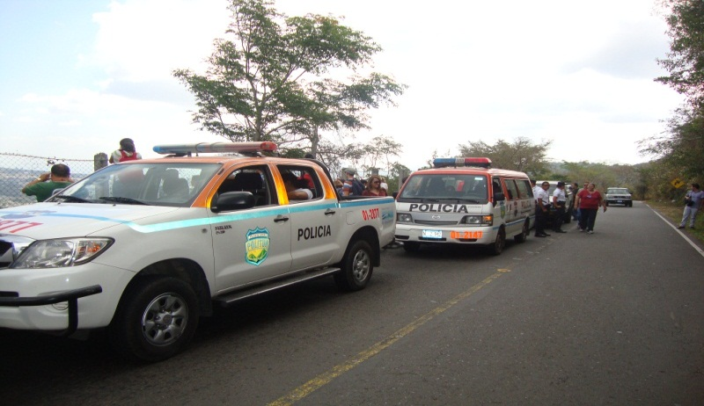
Éxitos del Trabajo Comunitario
Fortalecimiento de las relaciones con la comunidad turística nacional y extranjera
Fortalecimiento de las relaciones interinstitucionales
Trabajo en equipo policía-comunidad
Mayor confianza y credibilidad ciudadana en el sector seguridad
Cambiar la imagen de policía represiva
Impulso al desarrollo turístico y económico

Slide 11
Opinión Ciudadana
En mayo del año 2009 la agencia de investigación Dichter & Neira realizó un sondeo de opinión para conocer la percepción de las personas vinculadas con las actividades turísticas, en cuanto a la evolución y dinámica de la gestión institucional desarrollada por MITUR y CORSATUR en las principales zonas turísticas del país tales como Suchitoto, Ruta de Las Flores, Puerto de La Libertad, Costa del Sol, zona norte de la Unión, Morazán y La Palma.

Slide 12
Descripción de la muestra encuestada
Empresas Personas
EDAD

Slide 13
Cuáles han sido los mejores aportes de MITUR y CORSATUR?

Slide 14
Cuáles han sido las razones del aumento de los negocios turísticos?

Slide 15
Cuáles han sido los aportes más representativos de MITUR y CORSATUR

Slide 16
Qué aspectos considera que deben de continuar trabajando MITUR y CORSATUR

Slide 17
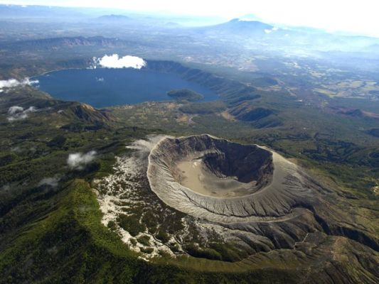
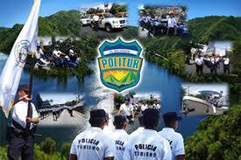
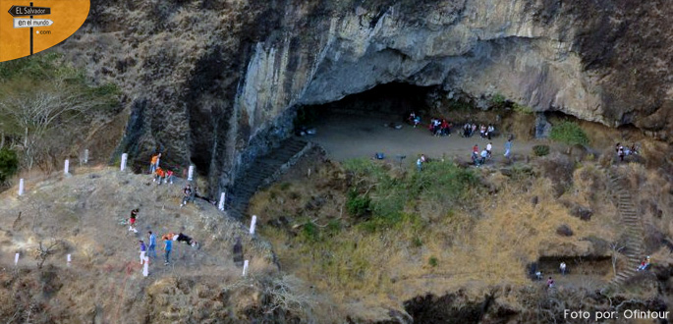
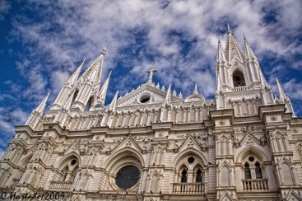
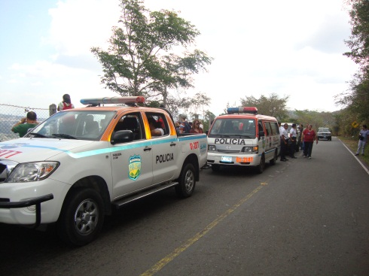
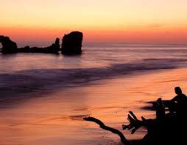
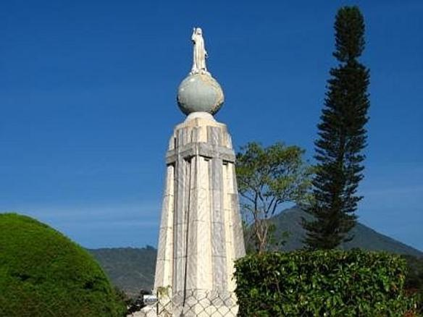
Gracias por su atención
Comisionado Vladimir Alberto Cáceres Rivas
Jefe División Policía de Turismo
Policía Nacional Civil de El Salvador C. A
vladimircaceres@hotmail.com

